Slide 1



Europass doklad o stáži
Národní centrum Europass ČR

Slide 2



Europass - přehled služeb
Europass není jen životopis
- Profil a portfolio
- Europass doklad o stáži
Terminologie vzdělávání a trhu práce ve 30 jazycích
- Europass dodatek k osvědčení
- Popis dovedností
Europass Digitální certifikáty
Test digitálních dovedností

Slide 3


Europass Digitální certifikáty
Test digitálních dovedností
  Doklad o stáži (Europass mobilita)
  Profil a e-portfolio

Slide 4
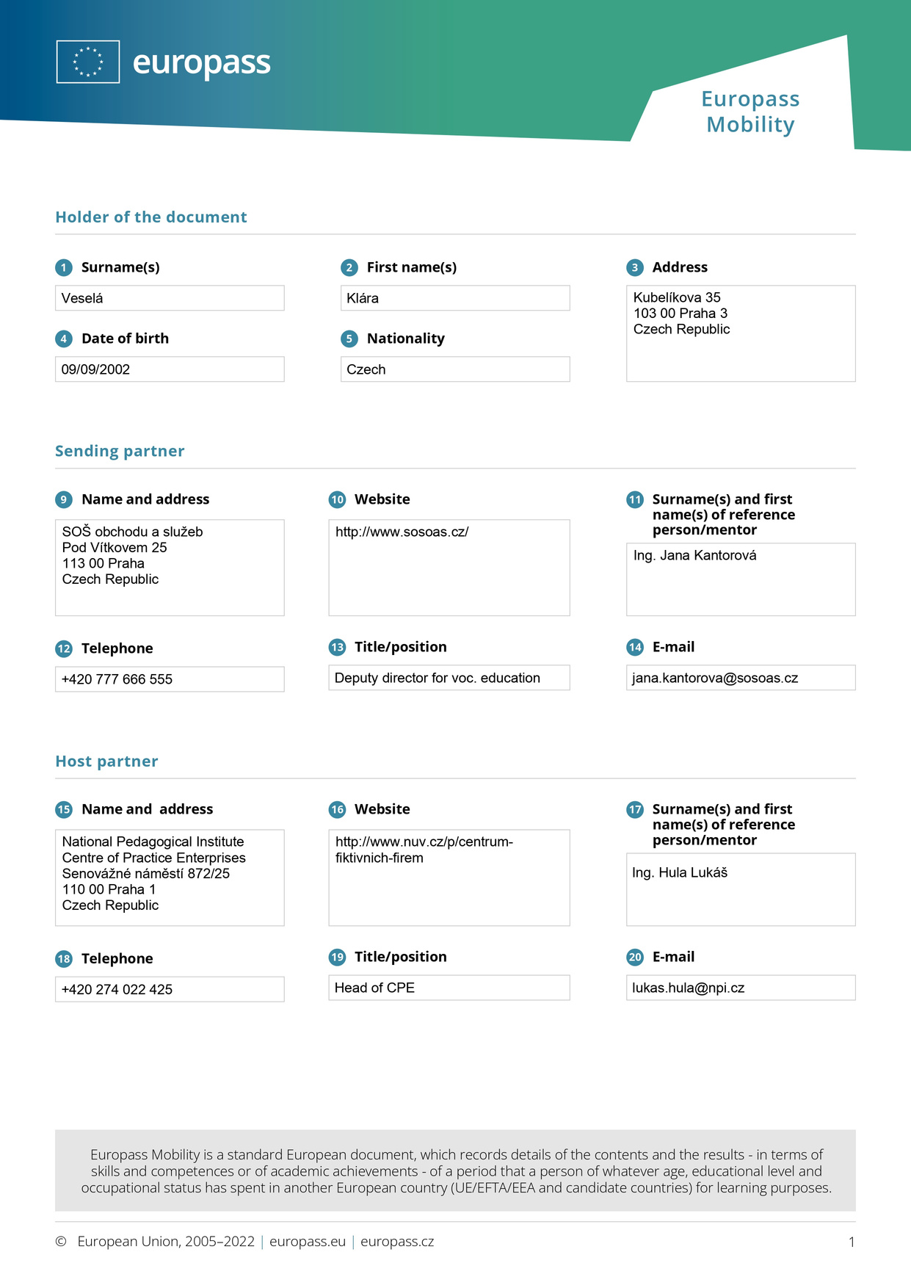

Europass doklad o stáži
přehledný a užitečný
kompatibilní a uznatelný
variabilní pro ZŠ i SŠ, mládež
a dobrovolnické aktivity
Notes:
4

Slide 5

Europass doklad o stáži
Doklad o stáži
  digitální PDF šablony
  přehledná struktura dokladu, pořadí položek, 4 jazykové verze
  odpadá žádost a kódování
  zrychlení vydávání
  jednoduché vyplňování tak, jak ho znáte
Notes:
5

Slide 6

Europass doklad o stáži
Výhody
  digitální podoba a moderní design
  možnost el. podpisu tutora nebo školy
  šablona je v editovatelném PDF
  k vyplnění (3 nejčastější varianty)
  ŠABLONA JE VOLNĚ KE STAŽENÍ
  kompatibilita dokladu s portfoliem
  a dalšími službami nejen Europassu
Notes:
- odpadá administrativní procedura žádosti a získání kódu.
6

Slide 7

Europass doklad o stáži
Elektronický podpis
  K podpisu dokladu není nezbytný plný certifikovaný podpis.
  Podepisuje zpravidla přijímající organizace.
  Pro zahraniční partnery přeloženy pokyny do AJ (možnost NJ).
  https://europass.cz/o-nas/faq/dotazy-k-dokladu-o-stazi

Slide 8




Europass doklad o stáži
Přidaná hodnota pro žáky a absolventy
  jazykové verze, online podoba
  slouží jako reference na trhu práce
  podpora v podobě Často kladených dotazů
  příklady vyplněných dokladů

Slide 9
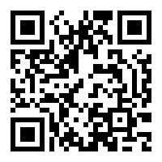
Europass - přehled možností pro studenty a absolventy
Kam si nejlépe doklady uložit?
Profil Europass
a portfolio
www.europass.cz
Notes:
Vložit QR kód na stránku profilu: https://europass.cz/co-je-europass/profil
9

Slide 10
Europass - přehled možností pro studenty a absolventy
Jak se připravit na další studium a kariéru po základní nebo střední škole?
Europass portfolio prezentuje Vaše vzdělání, pracovní zkušenosti, motivaci, dovednosti, kvalifikaci
i dobrovolnickou činnost.

Slide 11
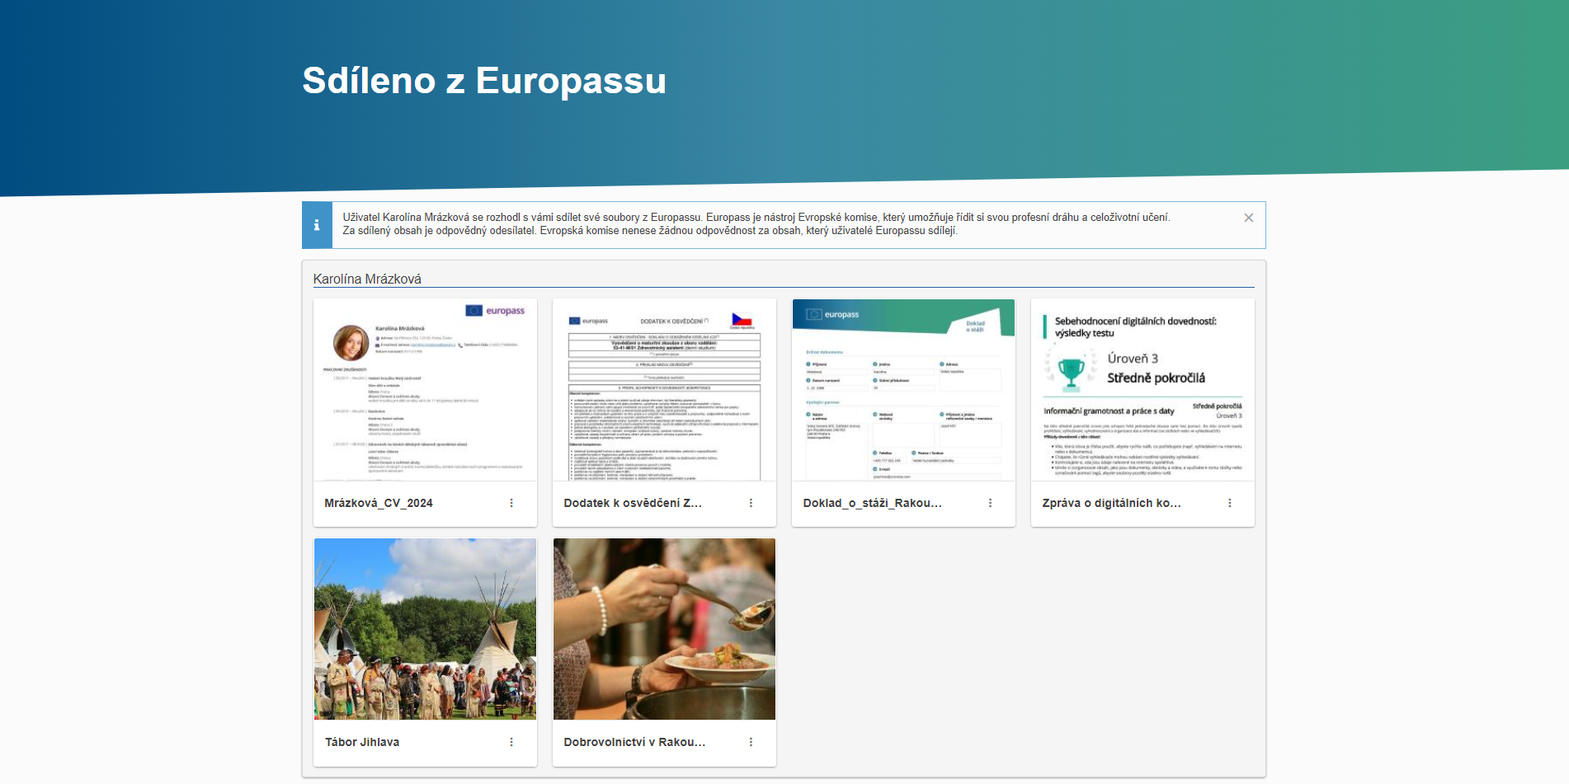

Europass - přehled možností pro studenty a absolventy

Slide 12
Europass - přehled možností pro studenty a absolventy
Europass zaznamená kromě vzdělání také vaše dovednosti, projekty a zkušenosti
  moderní online formou
  jednoduše
  ve více jazycích zároveň

Slide 13
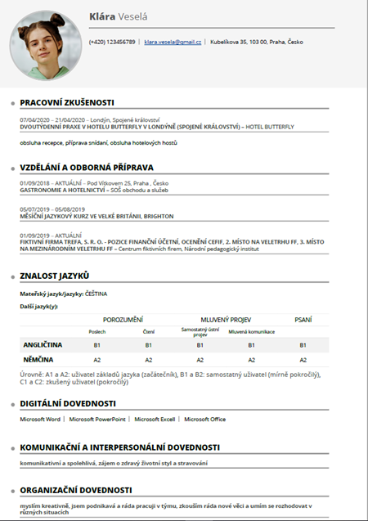

Europass - přehled možností pro studenty a absolventy
Životopis a motivační dopis

Slide 14

Europass - služby pro školy a trh práce
Kontaktujte nás
Tel.: +420 773 765 000
E-mail: europass@npi.cz
www.europass.cz
edo.europass.cz
Notes:
Detail podnikavé zkušenosti
12

